Slide 1

21-22第二次牧民常會
1月22日

Slide 2

時間表：
09:30 祈禱 導言 慈幼會省會長的話
09:45 介紹《眾位弟兄》通諭II
10:15 介紹慈幼傳教節
10:30 小休
10:45 組織慕道班
小組分享及大組滙報
12:05 慈青資訊/祈禱
12:30 完結

Slide 3
參若 1:1-14
在起初已有聖言，聖言與天主同在，聖言就是天主。聖言在起初就與天主同在。萬物是藉着他而造成的；凡受造的，沒有一樣不是由他而造成的。在他內有生命，這生命是人的光。 光在黑暗中照耀，黑暗決不能勝過他。……那普照每人的真光，正在進入這世界；…… 凡接受他的，他給他們，即給那些信他的名字的人權能，好成為天主的子女。

Slide 4
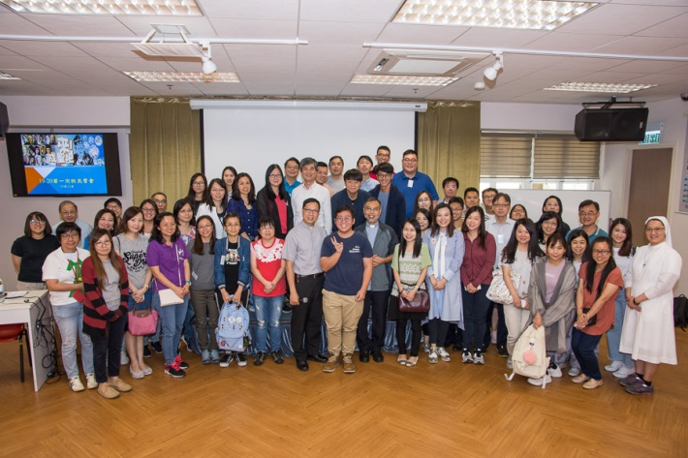
具體牧民行動—為教育牧民團體
深化認識、生活聖言及福音價值
照顧弱勢社群及推動環保
開放團體，關顧貧窮青年
營造綠色環境及推動健康生活
推動閱讀《眾位弟兄》通諭
會議開始前聆聽聖言
推動組織慕道班
認識天主教五個核心價值

Slide 5
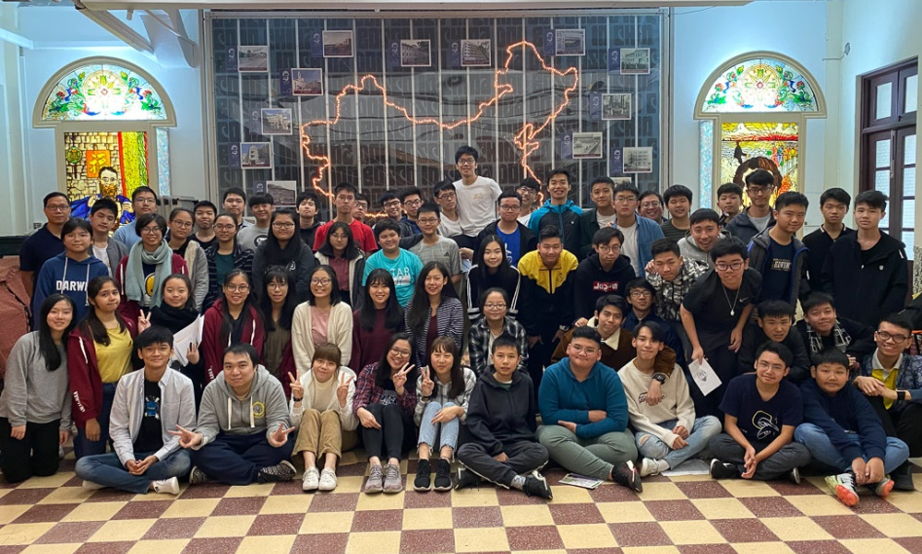
具體牧民行動—為青年成長
加強小組聖言誦讀及教理講授
關心社會及推動環保
生活聖言及福音價值
推動環保健康生活
優化各瞻禮及祈禱時刻
強化慈青善會，建立友誼
認識及持守天主教五個核心價值
組織愛德服務

Slide 6
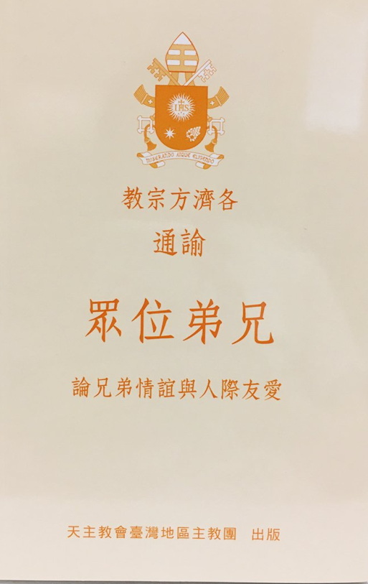
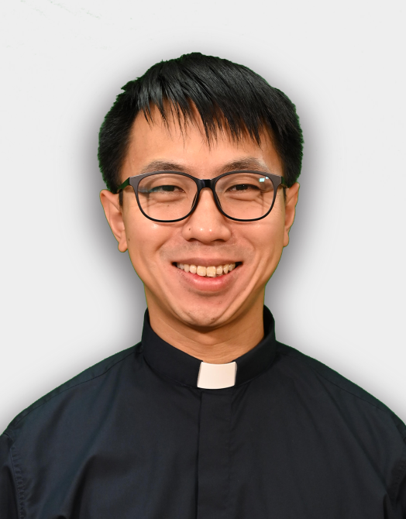
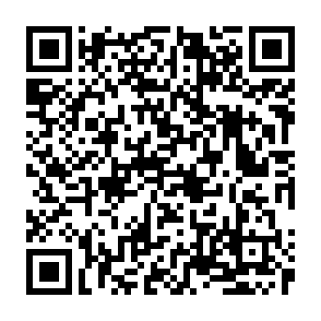
張心銳神父
中文版 https://www.vatican.va/content/francesco/zh_tw/encyclicals/documents/papa-francesco_20201003_enciclica-fratelli-tutti.html

Slide 7




傳教節 — 張心銳神父

Slide 8
21-22第二次牧民常會
1月22日

Slide 9

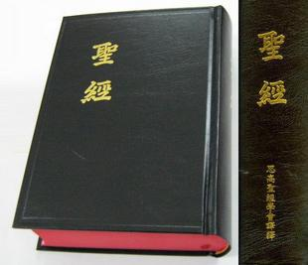


在教育牧民團體中組織慕道班

Slide 10
分組分享：按各地方團體
如何推動組織合作者慕道班，給人希望？
人手及時間安排，課程安排
困難與解決方法

Slide 11
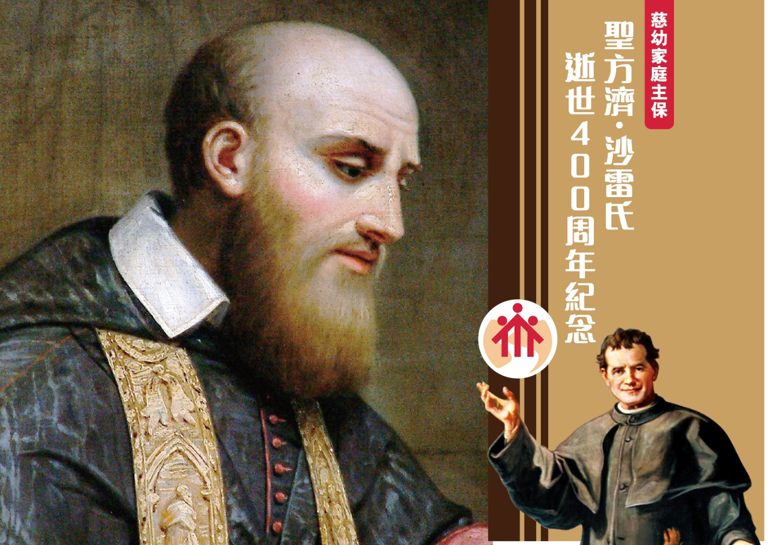
http://www.sdb.org.hk/sales400/

Slide 12
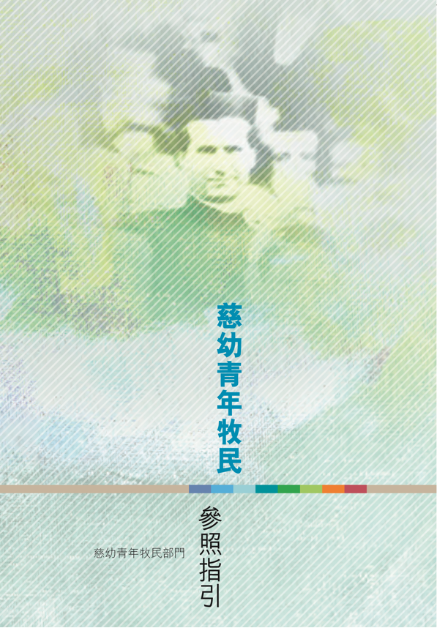
訂購慈幼會文件

Slide 13
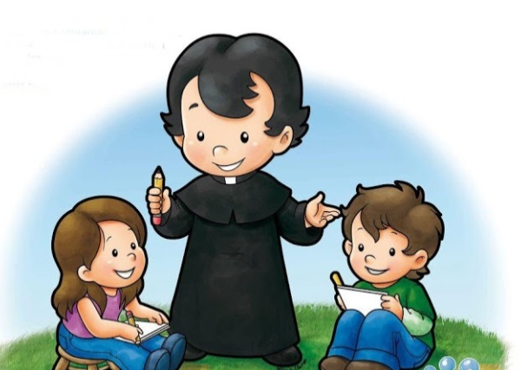
慈青資訊(老師)
04/03/2022 牧民助理工作坊(上午)
                @待定
09/04/2022 公教教師退省
21/05/2022 牧民常會(三) @ 待定

Slide 14
慈青資訊(老師)
資源 http://sdbei.no-ip.org
物資表
Youtube Channel:慈幼家庭、青適角落
    環保飲食、輔祭短片
Facebook:
  Salesian Youth Movement China Province慈幼青年運動
  慈幼家庭

Slide 15
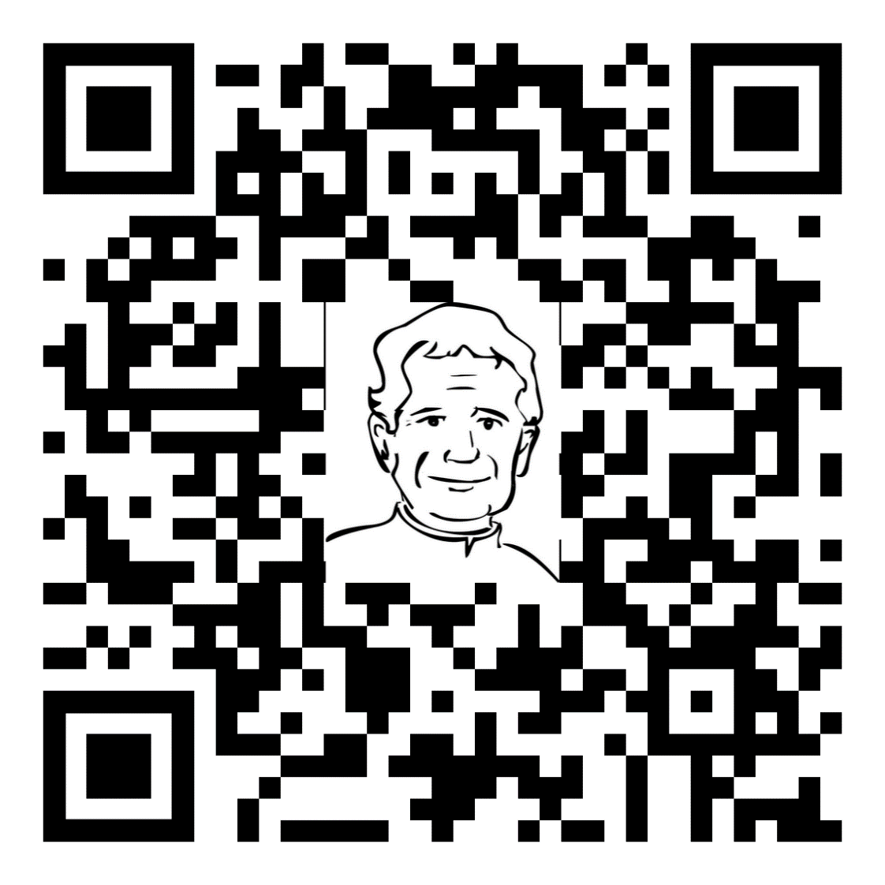
檢討

Slide 16

向造物主祈禱文
上主，全人類的父親，
祢創造了人類，
賦予所有人同等的尊嚴，
求祢將兄弟情誼的精神傾注我們心中。
求祢喚起我們對重新相遇交流和對話的渴望，
追尋正義與和平的夢想。

Slide 17

激勵我們創建更美好的社會、
更有尊嚴的世界，
沒有飢餓，沒有貧窮，
沒有暴力，沒有戰爭。
願我們敞開心扉，
擁抱世界所有民族，所有國家，
為能認識到祢在每一個人身上播種的美善，
因而精誠團結，衷誠合作，
為共同目標和希望奮鬥。阿們。

Slide 18
21-22第二次牧民常會
1月22日

